Slide 1
LLVM
张宁鑫 张林隽 吴瑜萍

Slide 2
LLVM是什么？ LLVM怎么进行编译 LLVM常用的命令 LLVM的IR基本语法 LLVM的pass设计 参考文献和推荐阅读

Slide 3
LLVM 简介
LLVM命名源自底层虚拟机（Low Level Virtual Machine）的首字母缩写。
一个编译器框架：通过在编译时、链接时、运行时和运行之间的空闲时间向编译器转换提供高级信息，以支持对任意程序进行透明、终生的程序分析和转换。
LLVM支持与语言无关的指令集架构及类型系统。
使用LLVM提供的工具可以比较容易地实现新的编程语言的优化编译器，或为现有的编程语言引入一些更好的优化/调试特性。
LLVM提供了完整编译系统的中间层，它会将中间语言（Intermediate Representation，IR）从编译器取出与最优化，最优化后的IR接着被转换及链接到目标平台的汇编语言。LLVM可以接受来自GCC工具链所编译的IR，包含它底下现存的编译器。
Notes:
LLVM的命名最早源自于底层虚拟机（Low Level Virtual Machine）的首字母缩写[4]，由于这个项目的范围并不局限于创建一个虚拟机，这个缩写导致了广泛的疑惑。LLVM开始成长之后，成为众多编译工具及低级工具技术的统称，使得这个名字变得更不贴切，开发者因而决定放弃这个缩写的意涵[5]，现今LLVM已单纯成为一个品牌，适用于LLVM下的所有项目，包含LLVM中介码（LLVM IR）、LLVM调试工具、LLVM C++标准库等。

Slide 4
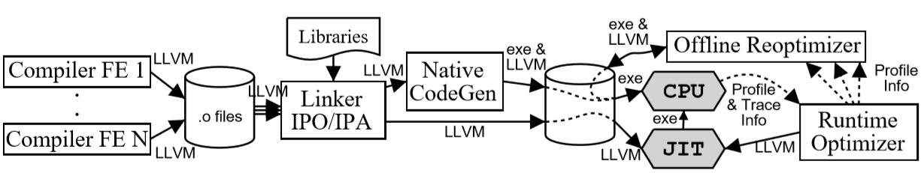
LLVM编译器结构
外部前端和静态优化器
链接器和过程间优化器
离线或 JIT 本地码生成器
运行时路径分析和重新优化

Slide 5
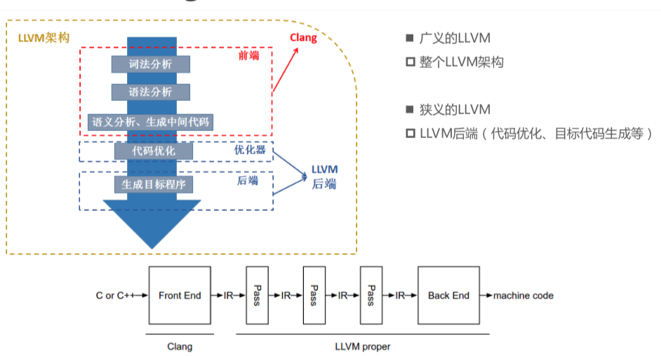
LLVM编译器结构
外部前端和静态优化器
外部静态LLVM编译器(称为前端)将源语言程序转换成LLVM虚拟指令集。
静态编译器可以执行三个关键任务：
(1)进行特定于语言的优化，例如，对具有高阶函数的语言中的闭包进行优化。［可选］
(2)将源程序转换成LLVM代码，综合尽可能多的有用LLVM类型信息，特别是公开指针、结构和数组。
(3)调用LLVM传递来进行模块级的全局或过程间优化。［可选］
Clang：LLVM项目的一个子项目，基于LLVM架构的C/C++/Objective-C编译器前端。
链接器和过程间优化器
离线或 JIT 本地码生成器
运行时路径分析和重新优化
Notes:
注意，许多“高级”优化实际上并不依赖于语言，而且通常是在LLVM代码上执行的更一般优化的特殊情况。例如，面向对象语言的虚拟函数解析(在4.1.2节中描述)和尾部递归消除(这对函数语言非常重要)都可以在LLVM中完成。在这种情况下，最好扩展LLVM优化器来执行转换，而不是将精力投入到只对特定前端有利的代码中。这还允许在程序的整个生命周期内执行优化。
编译速度快:在某些平台上，Clang的编译速度显著的快过GCC(Debug模式下编译OC速度比GGC快3倍)
占用内存小:Clang生成的AST所占用的内存是GCC的五分之一左右
模块化设计:Clang采用基于库的模块化设计，易于 IDE 集成及其他用途的重用
诊断信息可读性强:在编译过程中，Clang 创建并保留了大量详细的元数据 (metadata)，有利于调试和错误报告
设计清晰简单，容易理解，易于扩展增强。

Slide 6
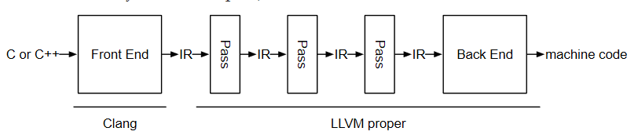
LLVM编译器结构
外部前端和静态优化器
链接器和过程间优化器
链接时间是编译过程的第一阶段
LLVM中的链接时间优化直接操作LLVM中间表示，利用它包含的语义信息。
编译时，可以为程序中的每个函数计算过程间摘要，过程间优化器可以将这些过程间摘要作为输入处理．
离线或 JIT 本地码生成器
代码生成器用于将LLVM转换为目标平台的本地代码
运行时路径分析和重新优化
Notes:
在执行之前，代码生成器用于将LLVM转换为目标平台的本地代码(我们目前支持Sparc V9和x86体系结构)，方法有两种。在第一个选项中，代码生成器在链接时或安装时静态运行，以使用可能昂贵的代码生成技术为应用程序生成高性能的本机代码。如果用户决定使用post-link(运行时和离线)优化器，程序的LLVM字节码的副本将包含在可执行文件中。此外，代码生成器将轻量级工具插入到程序中，以识别经常执行的代码区域。
不同的前端后端使用统一的中间代码LLVM Intermediate Representation (LLVM IR)
如果需要支持一种新的编程语言，那么只需要实现一个新的前端
如果需要支持一种新的硬件设备，那么只需要实现一个新的后端

Slide 7
LLVM编译器结构
外部前端和静态优化器
链接器和过程间优化器
离线或 JIT 本地码生成器
不同的前端后端使用统一的中间代码LLVM Intermediate Representation (LLVM IR)
如果需要支持一种新的编程语言，那么只需要实现一个新的前端
如果需要支持一种新的硬件设备，那么只需要实现一个新的后端
运行时路径分析和重新优化

Slide 8
LLVM编译器结构
外部前端和静态优化器
链接器和过程间优化器
离线或 JIT 本地码生成器
运行时路径分析和重新优化
当程序执行时，通过脱机和联机工具的组合确定最频繁执行的执行路径。脱机插装(由本机代码生成器插入)标识代码中经常执行的循环区域，识别该区域内频繁执行的路径。确定热路径后，将原始LLVM代码复制到跟踪中，执行LLVM优化，然后将本地代码重新生成到软件管理的跟踪缓存中。然后在原始代码和新的本地代码之间插入分支。
这一策略具有如下良好的特性：
(a)可以使用复杂的算法提前执行本机代码生成，以生成高性能代码。
(b)本机代码生成器和运行时优化器可以一起工作。
(c)运行时优化器可以使用来自LLVM表示的高级信息来执行复杂的运行时优化。

Slide 9
LLVM常用的命令
llvm-as：将IR文件编译为二进制文件，默认生成后缀名为.bc的文件，也可以使用-o指定输出。
llvm-dis: 将二进制文件回溯成IR文件，生成.ll后缀的文件。
opt: opt可以作为LLVM的优化器和分析器。其输入可以接受.ll格式和.bc格式的文件；如果-o没有指定，opt会将结果输出到标准输出。
标明-analyze：作为分析器使用，通常会把分析结果打印到屏幕，当然少数时候也可以有其他目标方式。
没有标明：作为优化器使用，opt会根据链接的动态库和使用-load选项加载的库做优化。

Slide 10


LLVM常用的命令
llc: 将.ll或.bc文件编译为汇编文件,输出为后缀名.s的文件。
lli：直接运行LLVM的二进制文件。
llvm-link：将多个LLVM的二进制文件合并为一个二进制文件。

Slide 11

LLVM常用的命令
llvm-ar：创建静态库，用法和ar基本一致。
值得注意的是，llvm-ar会创建一个新的符号表来同一记录静态库中所有的成员，有助于提升速度。
参考：ar命令格式：
参数r：在库中插入模块（替换）。
参数c：创建一个库。不管库是否存在，都将创建。
参数s：创建目标文件索引，这在创建较大的库时能加快时间（如不需要创建索引可改成大写S参数）。
参数t：显示库文件中有哪些目标文件，只显示名称。如果还要显示时间、大小等详细信息用参数tv。

Slide 12

LLVM常用的命令
llvm-nm：列出LLVM二进制文件或者静态库文件中的符号表。
llvm-diff：对比两个文件的区别，可以用来比较.ll文件和LLVM的二进制文件。

Slide 13
LLVM IR
LLVM 中间表示IR是唯一一种语言，虽然当今大多数编译器都使用了这种架构，但是LLVM有一点值得注意而与众不同：整个过程中，程序都使用了同一种中间表示。在其他编译器中，可能每一个流程产出的代码都有一种独特的格式。
LLVM 的中间表示IR被设计为以三种不同形式使用：
text:便于阅读的文本格式，类似于汇编语言，拓展名.ll， $ clang -S -emit-llvm main.m
memory:内存格式
bitcode:二进制格式，拓展名.bc， $ clang -c -emit-llvm main.m
“通用IR”：light-weight , low-level, expressive, typed, and extensible
处于足够低的水平，高水平的源语言可以映射到它们。
Notes:
作为内存中编译器IR，作为磁盘上bitcode表示（适合于由即时编译器快速加载），以及作为人类可读汇编语言表征。

Slide 14
LLVM IR 标识符
基本类型
全局标识符（函数，全局变量）：以“@”字符开头
本地标识符（寄存器名称，类型）：以“%”字符开头
格式
命名值表示为带有前缀的字符串。例如，%foo，@DivivyByZero
未命名的值表示为带有前缀的无符号数值。例如，%12，@2，%44
常量：简单常量如布尔常量'true'和'false'，整数常量’4‘，浮点常量123.4， 复合常量如结构体[i32 42, i32 11, i32 74]

Slide 15



LLVM IR 程序示例
整数变量'%X'乘以8的LLVM代码三个示例：
注释用';'分隔，直到行尾。
如果计算结果未分配给命名值，则创建未命名的临时值。
未命名的临时值按顺序编号（使用每个函数递增计数器，从0开始）。

Slide 16
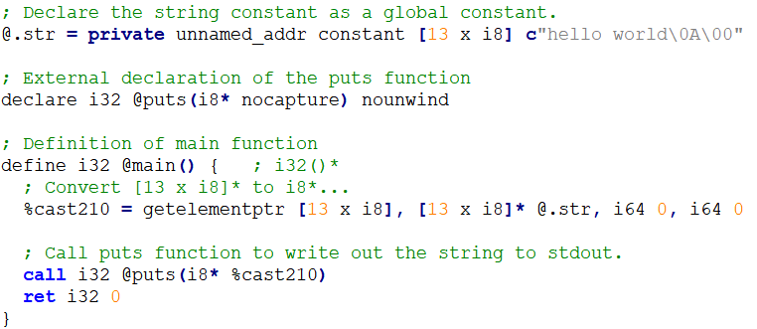
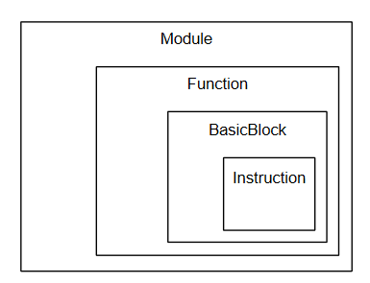
LLVM IR Module组织
模块（Module），函数（Function），代码块（BasicBlock），指令（Instruction）
模块包含了函数，函数又包含了代码块，代码块由指令组成。
除了模块以外，所有结构都是从值产生而来的。
LLVM程序由Module组成，每个Module都是输入 程序的翻译单元。 每个模块由函数，全局变量和 符号表条目组成。 模块可以与LLVM链接器组合 在一起，LLVM链接器合并函数（和全局变量） 定义，解析前向的声明，并合并符号表条目。
一个“hello world”模块的示例

Slide 17
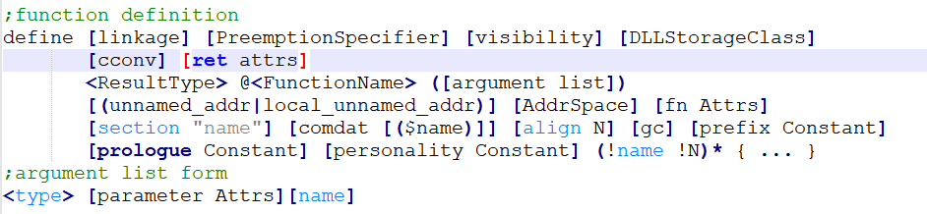
LLVM IR 函数
定义：
LLVM函数定义包括“define”关键字，可选的链接类型，可选的运行时抢占说明符，可选的可见性样式，可选的DLL存储类，可选的调用约定，可选的unnamed_addr属性，返回类型，可选参数 返回类型的属性，函数名称，（可能为空）参数列表（每个都带有可选的参数属性），可选的函数属性，可选的地址空间，可选的部分，可选的对齐，可选的comdat，可选的垃圾收集器 名称，可选前缀，可选序言，可选个性，附加元数据的可选列表，左大括号，基本块列表和结束大括号。
声明：
LLVM函数声明包含“declare”关键字，可选的链接类型，可选的可见性样式，可选的DLL存储类，可选的调用约定，可选的unnamed_addr或local_unnamed_addr属性，可选的地址空间，返回类型，可选 返回类型的参数属性，函数名称，可能为空的参数列表，可选对齐，可选的垃圾收集器名称，可选前缀和可选的序言。

Slide 18
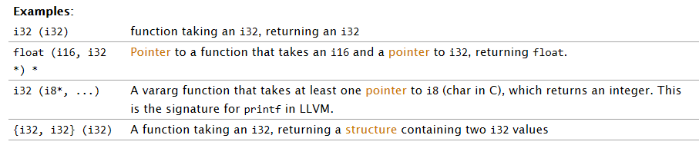
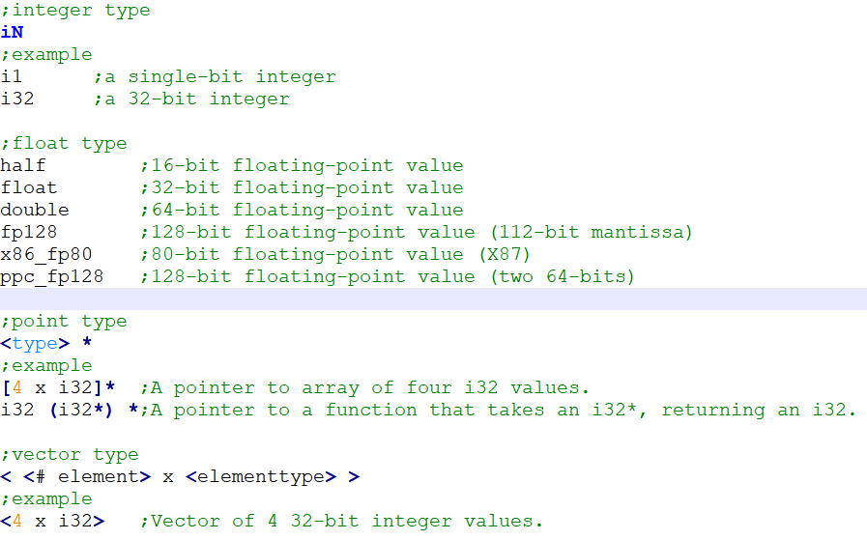

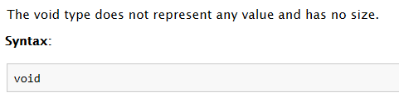
LLVM IR Type System
/LLVM的一个基本设计特性是包含一个独立于语言的类型系统。
LLVM类型系统包括具有预定义大小的与源语言无关的基本类型(void、bool、从8位到64位的有符号/无符号整数，以及单精度和双精度浮点类型)。使得使用这些类型编写可移植代码成为可能。
Void Type
Function Type
First Class Type
Single Value Types[Integer Type, Floating-Point Types, X86_mmx Type, Pointer Type, Vector Type]
Label Type
Token Type
Metadata Type
Aggregate Types[Array Type, Structure Type, Opaque Structure Types]

Slide 19
LLVM IR 指令集(1)
Terminator Instructions
ret, br, switch, indirectbr, invoke, callbr, tesume, catchswitch, catchret, cleanupret, unreachable
Unary Operations
fneg
Binary Operations
add, fadd, sub, fsub, mul, fmul, udiv, sdiv, fdiv, urem, srem, frem
Bitwise Binary Operations
shl, lshr, ashr, and, or, xor

Slide 20
LLVM IR 指令集(2)
Vector Operations
extractelement, insertelement, shufflevector
Aggregate Operations
extractvalue, insertvalue
Memory Access and Addressing Operations
alloca, load, store, fnece, cmpxchg, atomicrmw, getelementptr
Conversion Operations
trunc .. to, zext .. to, sext .. to, fptrunc .. to, fpext ..to, fptoui .. to,fptosi .. to,...
Other Operations
icmp, fcmp, phi, select, call, va_arg, catchpad, cleanuppad

Slide 21
LLVM的PASS设计
编译流程
预处理（Preprocess）
包括macro宏的展开，import/include头文件的导入，以及#if等处理。
词法分析 (Lexical Analysis)
将预处理过的代码转化成一个个Token，比如左括号、右括号、等于、字符串等等。
语法分析（Semantic Analysis）
根据当前语言的语法，验证语法是否正确，并将所有节点组合成抽象语法树(AST)。

Slide 22
LLVM的PASS设计
编译流程
IR代码生成 (CodeGen)
CodeGen负责将语法树从顶至下遍历，翻译成LLVM IR，LLVM IR是Frontend的输出，也是LLVM Backerend的输入，桥接前后端。
可以在中间代码层次去做一些优化工作，我们在Xcode的编译设置里面也可以设置优化级别-O1,-O3,-Os。
Pass是LLVM系统转化和优化的工作的一个节点，每个节点做一些工作，这些工作加起来就构成了LLVM整个系统的优化和转化。
生成字节码 (LLVM Bitcode)
我们在Xcode7中默认生成bitcode就是这种的中间形式存在， 开启了bitcode，那么苹果后台拿到的就是这种中间代码，苹果可以对bitcode做一个进一步的优化，如果有新的后端架构，仍然可以用这份bitcode去生成。

Slide 23
LLVM的PASS设计
LLVM pass框架是LLVM系统的重要组成部分，因为LLVM pass是编译器的大多数有趣部分存在的地方。通过执行构成编译器的转换和优化，它们构建这些转换所使用的分析结果，并且它们首先是编译器代码的结构化技术。
所有LLVM pass都是Pass类的子类，它通过重写从Pass继承的虚方法来实现功能。根据传递的工作方式，可以继承ModulePass，CallGraphSCCPass，FunctionPass或LoopPass，或RegionPass或BasicBlockPass类，这样可以为系统提供有关传递操作的更多信息，以及如何将其与其他传递结合使用。 LLVM Pass Framework的一个主要特性是它根据传递遇到的约束（由它们派生自哪个类来指示）来调度传递以高效的方式运行。

Slide 24

LLVM的PASS设计
如何写一个Pass
首先在路径 ../llvm/lib/Transforms 中创建一个子文件夹，例如名字叫做MyHello。然后在此文件夹下创建如下三个文件：CMakeLists.txt、MyHello.exports、MyHello.cpp。
修改上层目录（即Transforms）中的CMakeLists.txt：末尾添加：
CMakeLists.txt、MyHello.exports两个文件的内容可以参考LLVM自带的示例pass：
位置在 .../llvm/lib/Transforms/Hello 。

Slide 25
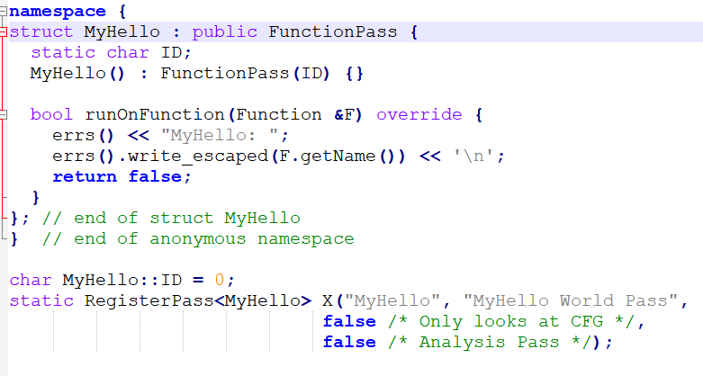
LLVM的PASS设计
如何写一个Pass
编写MyHello.cpp
为pass文件的具体内容。

Slide 26
LLVM的PASS设计
如何写一个Pass
重新bulid LLVM。进入.../llvm/build文件夹下面，直接使用make。会在llvm/lib/下生成一个MyHello.dylib文件。

Slide 27
LLVM的PASS设计
如何写一个Pass
在你需要的位置上建立一个新的测试文件，例如名为test.c的文件。将.c文件生成.ll文件后，执行pass。
$clang test.c -o0 -S -emit-llvm -o test.ll #生成.ll
$opt -load /../llvm/build/lib/LLVMMyHello.dylib -myhello test.ll
pass的作用是逐个地在提示符“Hello:”后面输出程序代码中函数的名字

Slide 28
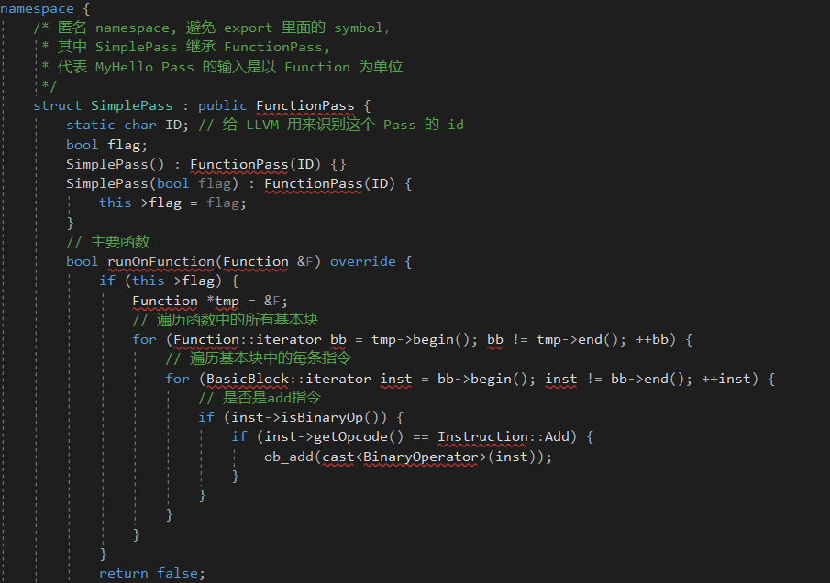
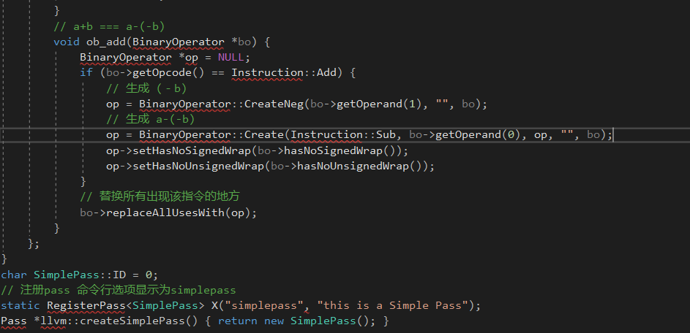
LLVM的PASS设计
一个简单的Pass

Slide 29
参考资料与推荐阅读
[1]Why Would a Grad Student Care About LLVM? Adrian Sampson Department of Computer Science Cornell University
[2]LLVM A Compilation Framework Chris Lattner Vikram Adve University of Illinois at Urbana-Champaign
[3]LLVM Doxygen文档 https://llvm.org/doxygen/
[4]LLVM汇编参考手册 https://llvm.org/docs/LangRef.html
[5]LLVM Pass编写官方教程 https://llvm.org/docs/WritingAnLLVMPass.html

